Slide 1

Aceleración Hardware
en videojuegos
Manuel Hernández
Alejandro Ortega

Slide 2

Los primeros juegos
Arcade (1970)
Bucle tradicional de juego
https://en.wikipedia.org/wiki/Graphics_processing_unit#1970s

Slide 3
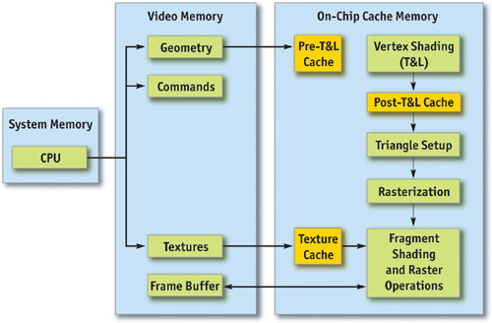
Historia de los aceleradores en videojuegos

Slide 4


¿Por qué usar CUDA en videojuegos?
https://www.youtube.com/watch?v=GVSWu_Wh0bM&t=158s

Slide 5



Videojuegos hechos con CUDA

Slide 6


OpenCL
Y ahora…

Slide 7




Aplicaciones hechas con OpenCL

Slide 8
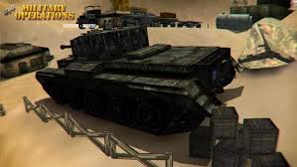

Videojuegos hechos con OpenCL
https://youtu.be/TE6PjoWPwt8

Slide 9
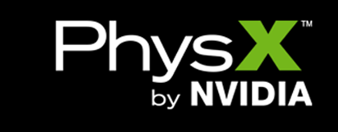
Y esto no es todo…

Slide 10
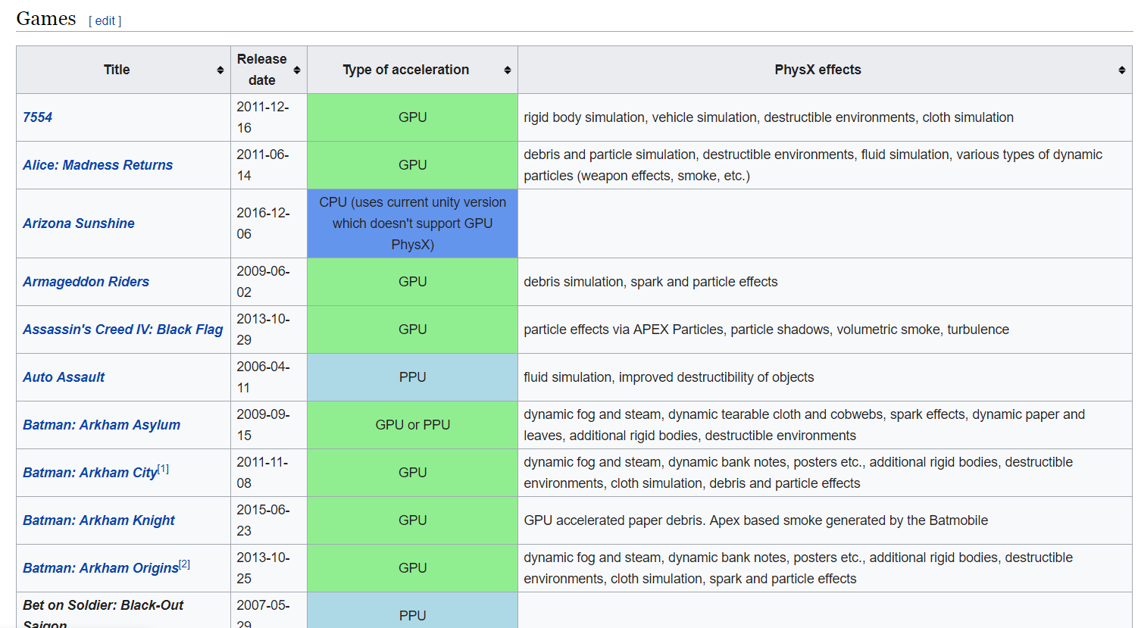
Cientos de juegos usan otros tipos de aceleradores…

Slide 11


